Slide 1


Aplicaciones multivibrador monoestable

Slide 2
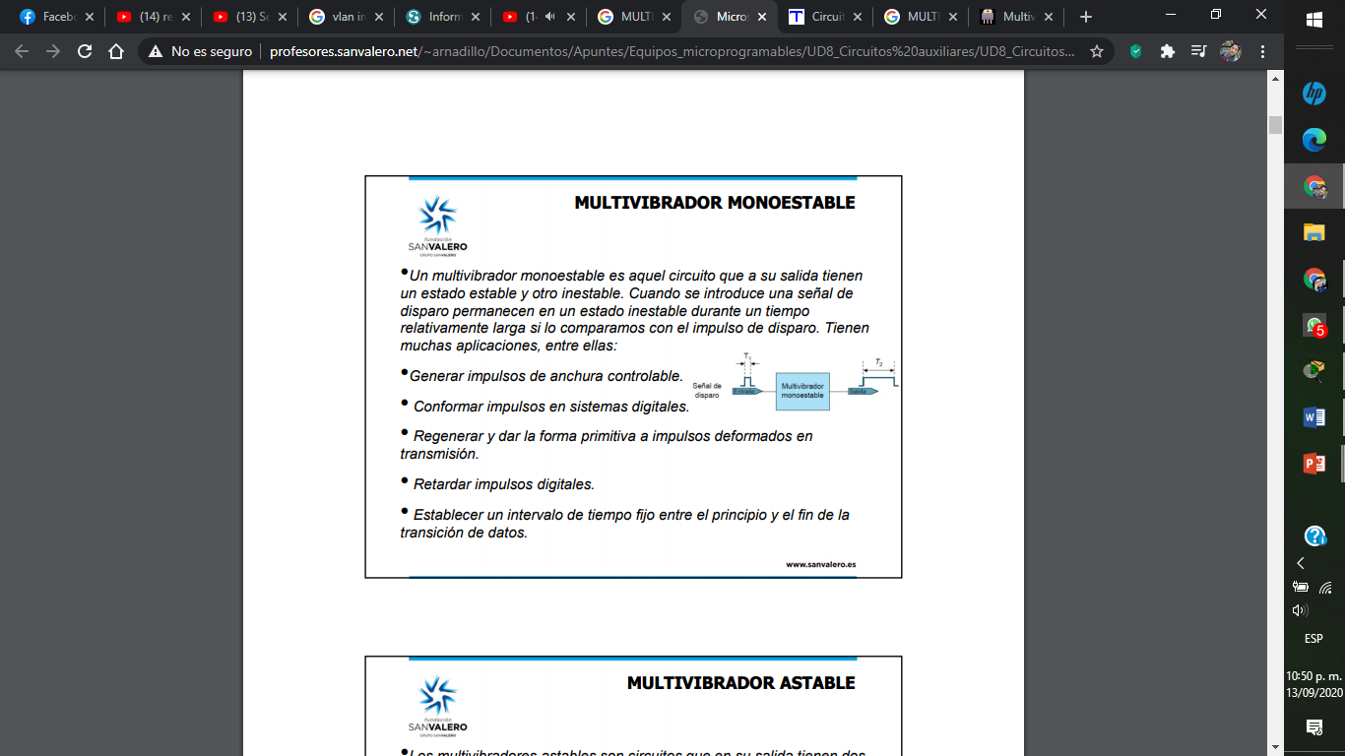
Multivibrador monoestable

Slide 3
Aplicación
Una analogía mecánica de un dispositivo monoestable sería un interruptor pulsador de contacto momentáneo, que regresa a su posición normal (estable) cuando se retira la presión de su accionador de botón. Del mismo modo, un interruptor de pared estándar (como el que se usa para encender y apagar luces en una casa) es un dispositivo biestable. Se puede enganchar en uno de dos modos: encendido o apagado.

Slide 4
Aplicación
Para habilitar la porción de energía por un breve tiempo cuando la señal de entrada del reloj pasa de baja a alta o alta a baja . El detector de pulso se clasifica como un multivibrador monoestable porque tiene solo un estado estable.
Todos los multivibradores monoestables son dispositivos temporizados . Es decir, su estado de salida inestable se mantendrá solo durante un cierto período de tiempo mínimo antes de volver a su estado estable.

Slide 5
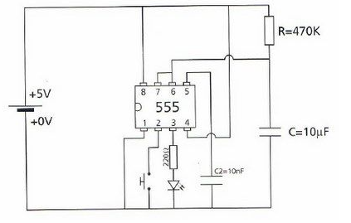
ejemplo
Formula para calcular el tiempo en el que estara acitiva la salida.
T = 1,1 x R x C

Slide 6
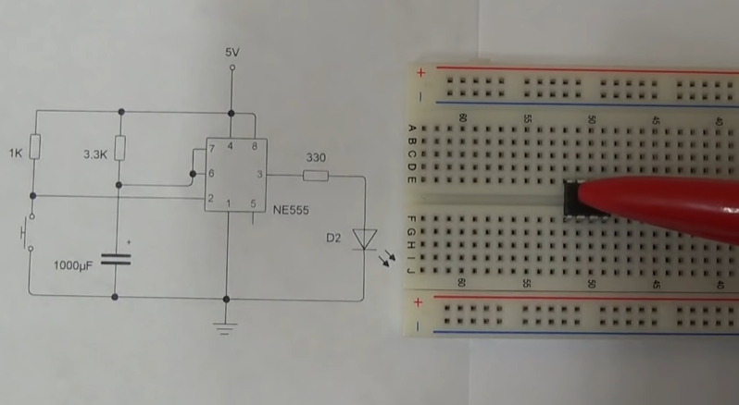
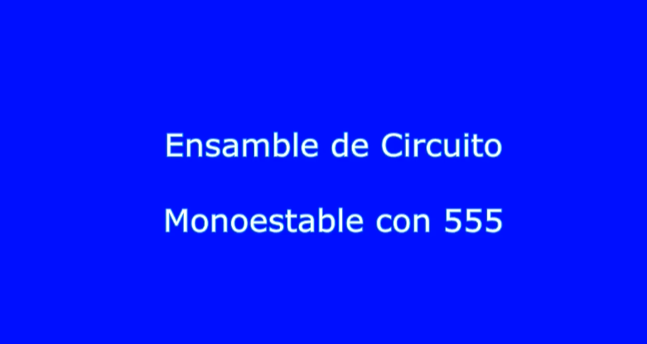
VIDEO DEMOSTRATIVO
https://www.youtube.com/watch?v=Eqgx1ICHbuQ

